Slide 1
웹 프로젝트 최종 발표
수습사원 이승현
Notes:
발표시작

Slide 2
목차
table of contents
1
기본 소개 및 프로젝트 주제
2
개발 환경 및 일정
3
화면 구성
4
시연
ⓒSaebyeol Yu. Saebyeol’s PowerPoint

Slide 3
1
기본 소개 및 프로젝트 주제

Slide 4
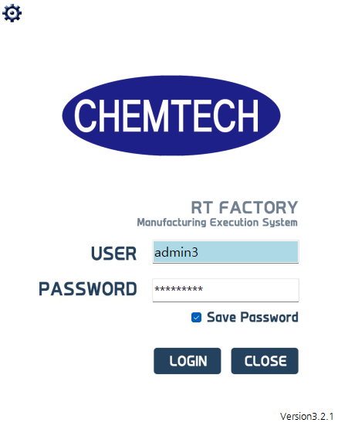
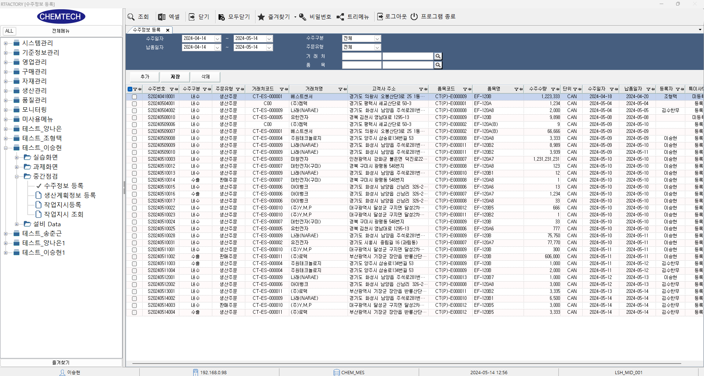
1. 프로젝트 주제
기존 MES 프로그램의 부분 웹 버전 전환
▲ 기존 사용 화면과 로그인 화면
Notes:
기존 MES 프로그램의 부분 웹 버전 전환을 주제로 하였고,
대상으로 켐텍을 선정

Slide 5
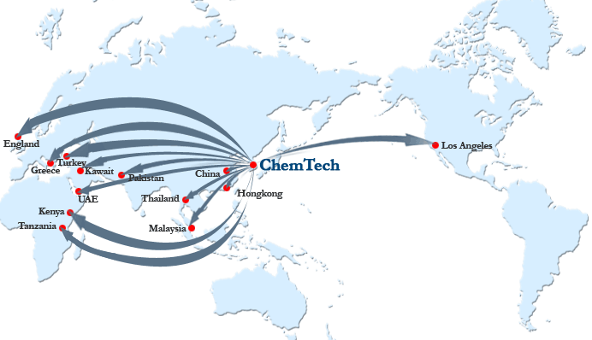
2. 기본 소개
기업명 : ㈜ 켐텍
사업 내용 : 합성수지 및 기타 플라스틱 물질 제조업
주요 제품 : 에폭시, 우레탄, 젤리
▲ 해외 수출 대상국
Notes:
에폭시, 우레탄, 젤리와 같은 물질 제조를 하고 국내외에 납품

Slide 6
2
개발 환경 및 일정

Slide 7


1. 개발 환경 _프론트엔드
▶ React
사용자 인터페이스 구축을 위한 JavaScript 라이브러리로, Virtual DOM (가상 돔)을 통한 UI 업데이트를 처리로 최소한의 DOM 조작이 가능하며, 컴포넌트 기반의 아키텍처 사용으로 인한 개발 생산성 향상
▶ MUI
React 개발에 사용되는 UI 컴포넌트 라이브러리로, 다양한 UI 컴포넌트와 테마 기능을 통해 앱의 전반적인 스타일을 일관되게 제어 및 커스터마이징
Notes:
컴포넌트 기반 아키텍처를 사용하는 리액트
UI컴포넌트와 테마를 제공하는 MUI 라이브러리 사용

Slide 8



2. 개발 환경 _백엔드
▶ node.js
JavaScript 런타임 환경. 브라우저 외부에서 JavaScript를 실행. React 개발에 필요한 다양한 도구와 라이브러리를 제공
▶ express.js
Node.js 기반 웹 애플리케이션 프레임워크. 웹 서버 구축, 라우팅, 미들웨어 관리 등의 기능을 제공
▶ Microsoft SQL Server
Microsoft의 관계형 데이터베이스 관리 시스템(RDBMS). 데이터를 효율적으로 저장하고 관리
Notes:
서버는 node.js 와 웹 서버 구축을 위해 express.js 사용
DB는 사내에서 사용하는 mssql 사용

Slide 9
3. 일정
< 웹 프로젝트>
작업 구분 | 기능 구분 | 작업내용 | < 1 주차 > |  |  |  |  |  |  | < 2 주차 > |  |  |  |  |  |  | < 3 주차 > |  |  |  |  |  |  | < 4 주차 > |  |  |  |  |  |  | < 5 주차 >
 |  |  | 15일 | 16일 | 17일 | 18일 | 19일 | 20일 | 21일 | 22일 | 23일 | 24일 | 25일 | 26일 | 27일 | 28일 | 29일 | 30일 | 1일 | 2일 | 3일 | 4일 | 5일 | 6일 | 7일 | 8일 | 9일 | 10일 | 11일 | 12일 | 13일 | 14일 | 15일
설계 | 분석 및 설계 | 프로젝트 분석
 |  | 개발 환경 자료조사 및 구축
 |  | 화면 설계서 작성
개발 | 비즈니스 모델 개발 | 화면 기본구성 컴포넌트 개발
 |  | 로그인 개발
 |  | 수주 관리 개발
 |  | 생산관리 개발
 |  | 생산 현황 개발
 |  | 생산부 모니터링 개발
 |  | 사원정보 개발
 |  | 개인정보 관리
 |  | 메인 화면 개발
 | 테스트 | 화면 테스트
Notes:
1주차 설계
2주차 ~ 5주차 개발
3주자 부터는 각 화면의 테스트 병행

Slide 10
3
화면 구성

Slide 11
1. 목적 및 참고화면
각 화면의 CRUD 기능 & 화면 간 상호작용
프론트엔드 UI 라이브러리 활용
[참고 화면]
- 수주정보 등록
- 생산계획정보 등록
[참고 화면]
- 생산현황
- 생산부 모니터링
Notes:
프로젝트의 목적은
각 화면의 CRUD기능과 화면간의 상호작용을 확인하고,
웹인 만큼 프론트엔드 UI 라이브러리를 활용하는데 초점
화면 간 상호작용을 위하여
기존 화면인 수주정보 등록과 생산계획정보들록을 참고
UI라이브러리를 활용하고자 기존 생산현황, 생산부 모니터링 참고

Slide 12
로그인 화면

Slide 13
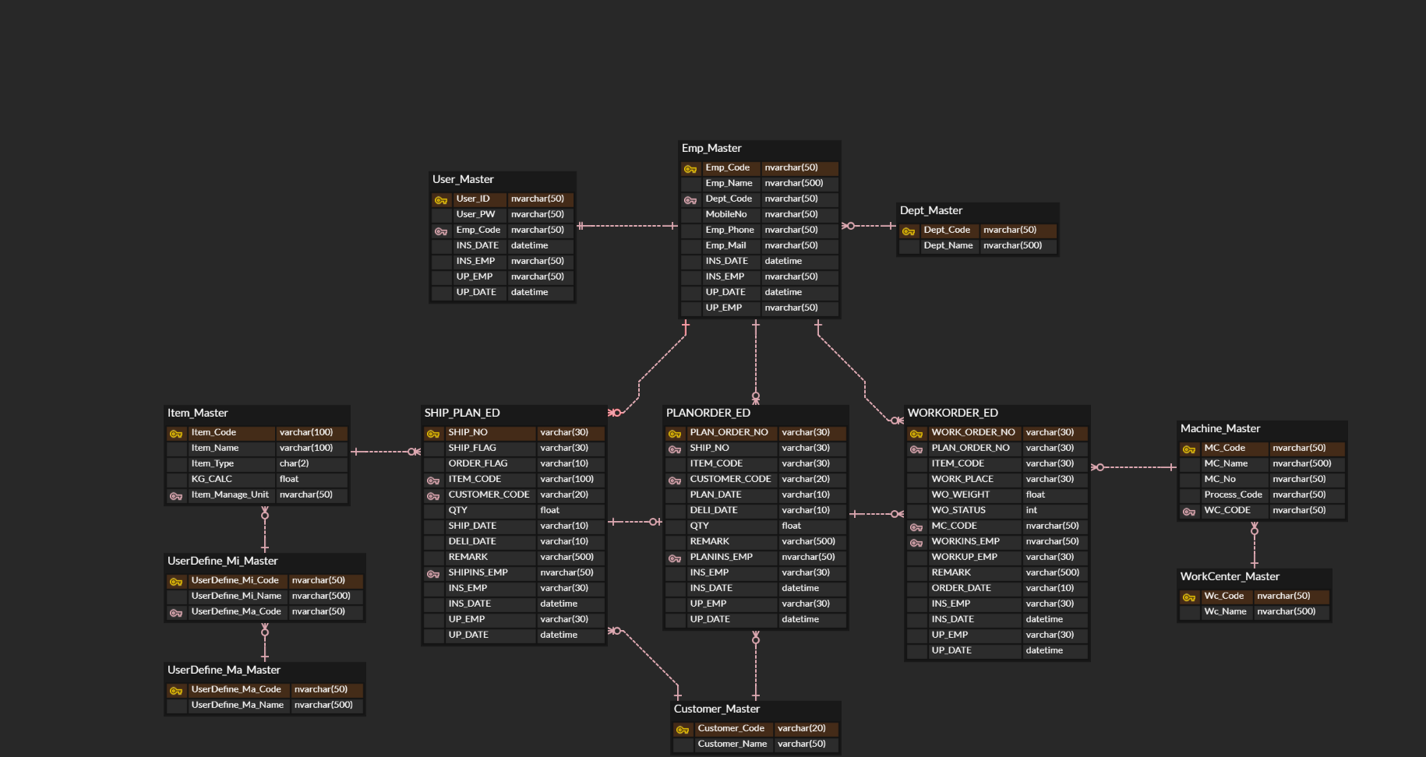
1. 요구사항
로그인
1. 회원가입은 로그인 화면에서 이루어지지 않는다.
2. 사원은 사원번호와 비밀번호로 로그인한다.
▲로그인 처리를 위한 User_Master 테이블과 Emp_Master 테이블
Notes:
사내 프로그램인 만큼 회원가입은 로그인 화면에서 제공 X
사원은 사원번호와 비밀번호로 로그인한다
로그인은 User_Master 테이블의 UserID칼럼과 User_PW칼럼 사용

Slide 14
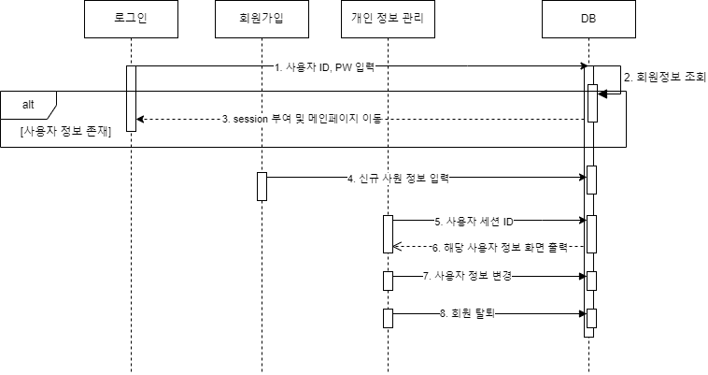
2. 시퀀스 다이어그램

Slide 15
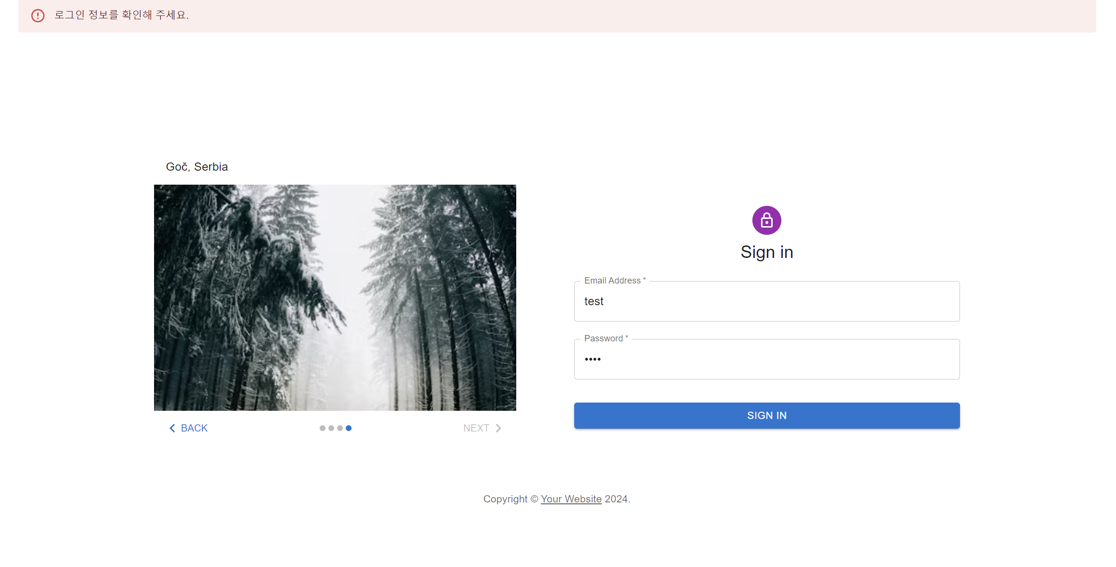
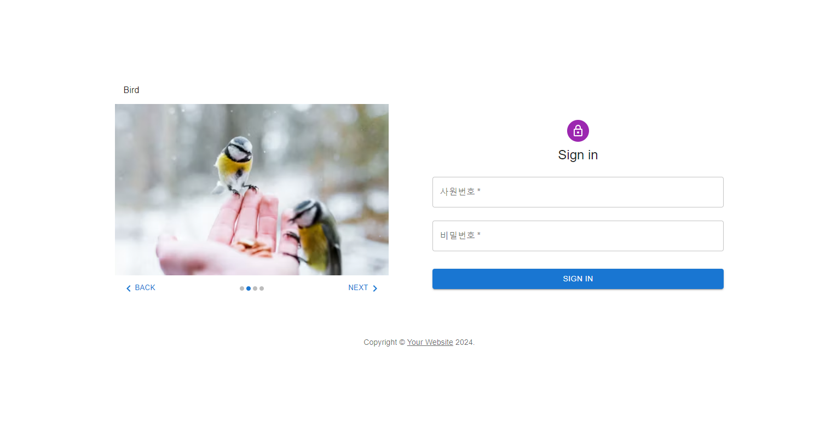
3. 로그인 화면
Notes:
사번과 비밀번호 입력
클릭 > 오류시 안내창 생성
로그인 성공시 메인으로 이동

Slide 16
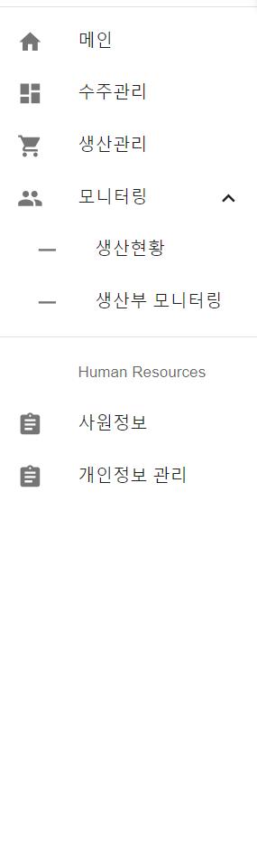
메인 화면

Slide 17
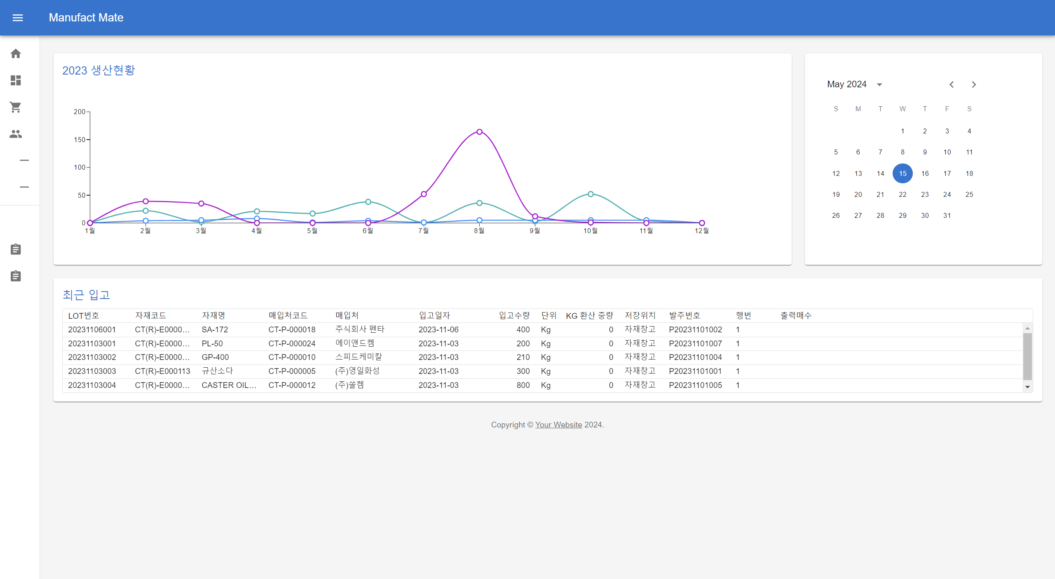
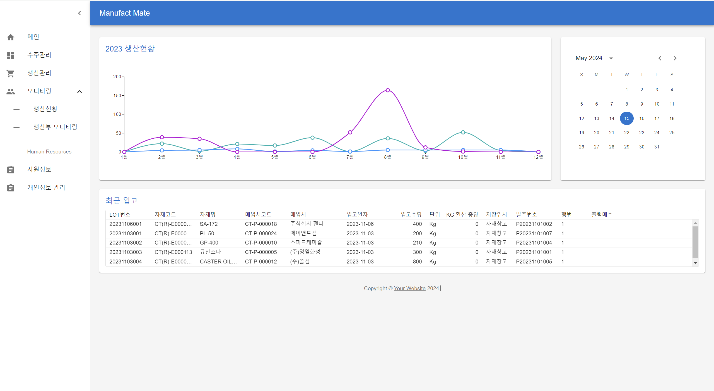
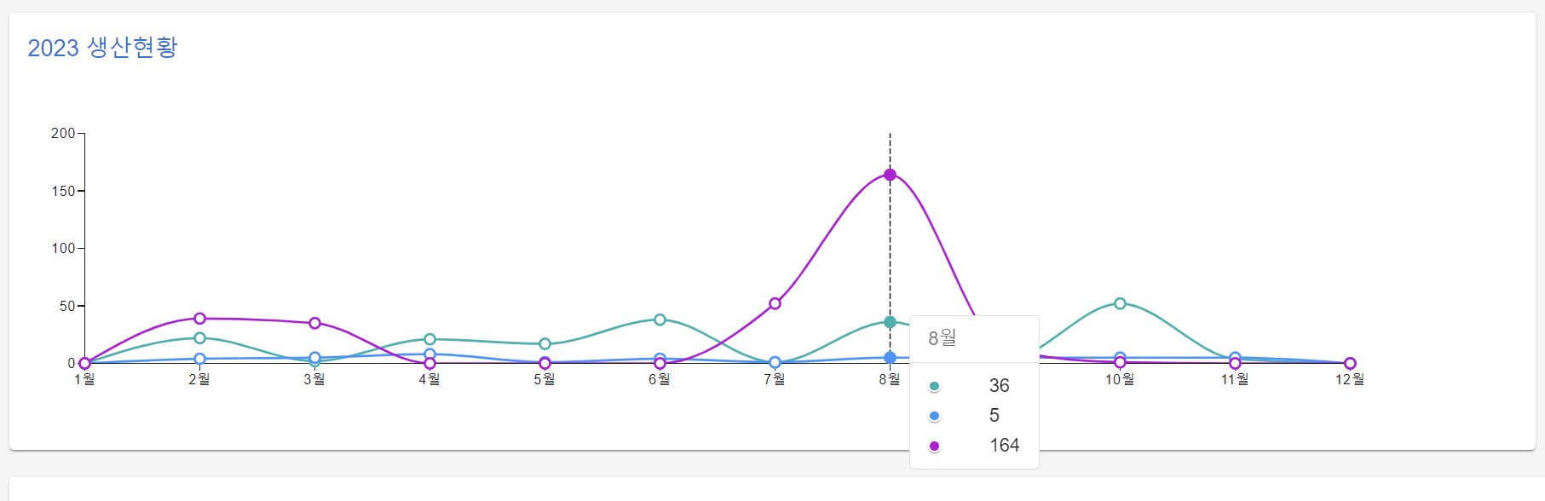
1. 메인 화면
Notes:
사이드 바 클릭
접었다 폈다 할 수 있는 사이드 바를 통해 각 화면으로 이동 가능
클릭
전년도 생산 현황 볼수 있음
클릭
마우스를 올리면 해당 월의 수치를 확인 가능
상세한 정보를 원한다면 그래프 클릭
클릭
우측 달력 배치
클릭
하단 최신 입고 5개 항목을 볼 수 있는 그리드

Slide 18
수주 관리

Slide 19
1. 요구사항
수주관리
1. 수주일자, 납품일자, 수주구분, 주문유형 거래처 정보, 품목정보로 데이터 조회가 가능하다.
2. 각 수주는 생산계획 유무에 따라 수정 , 삭제가 가능하다
3. 수주번호는 수주일자를 기준으로 발급된다.
▲ 수주 정보 조회에 사용되는 SHIP_PLAN_ED테이블과 PLANORDER_ED테이블

Slide 20
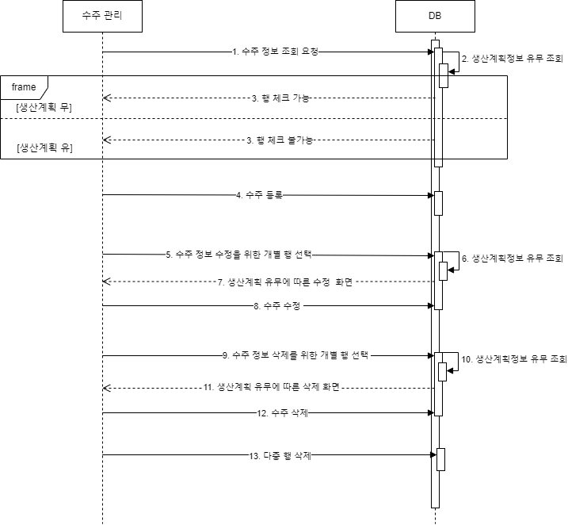
2. 시퀀스 다이어그램

Slide 21
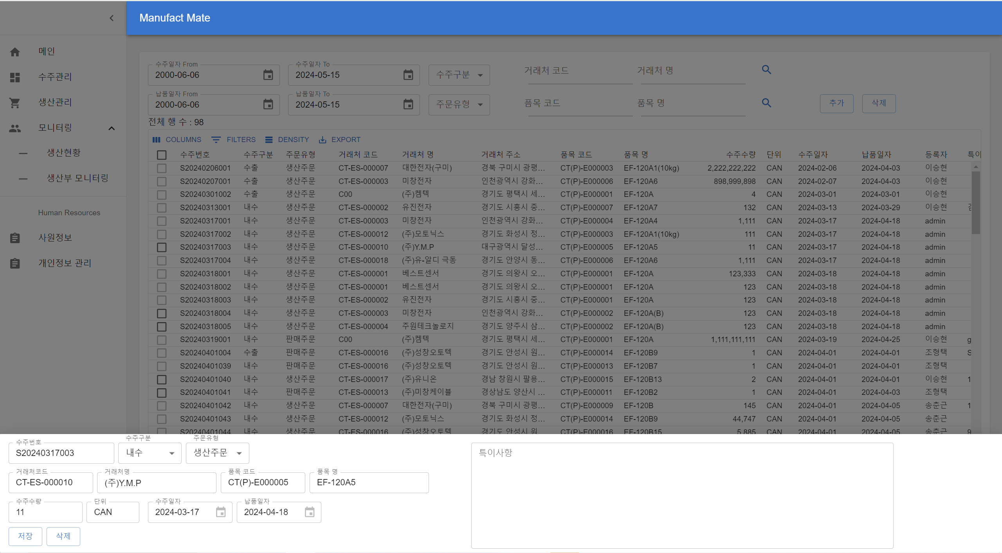
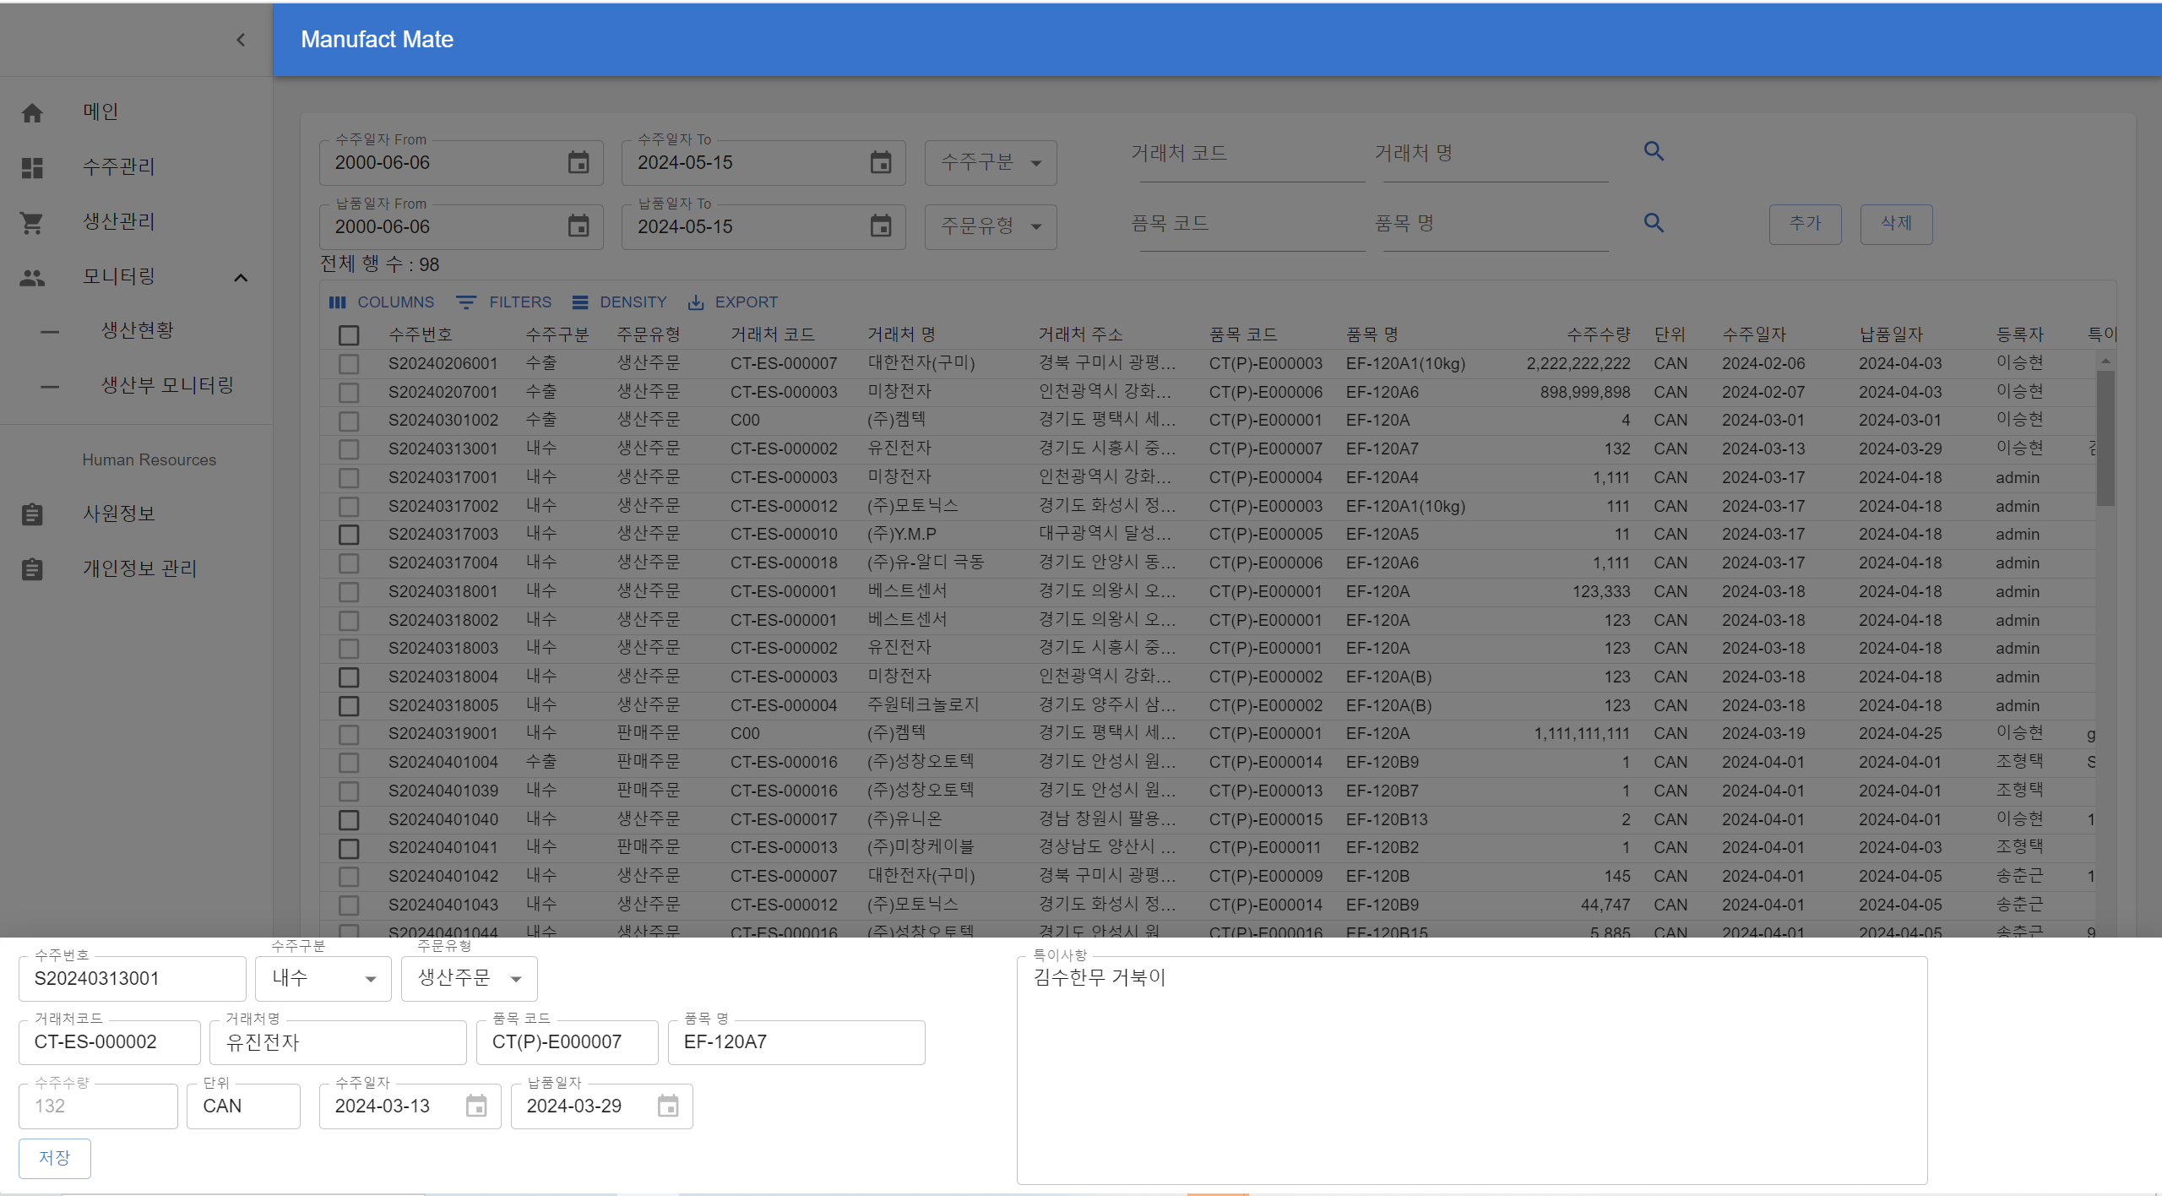
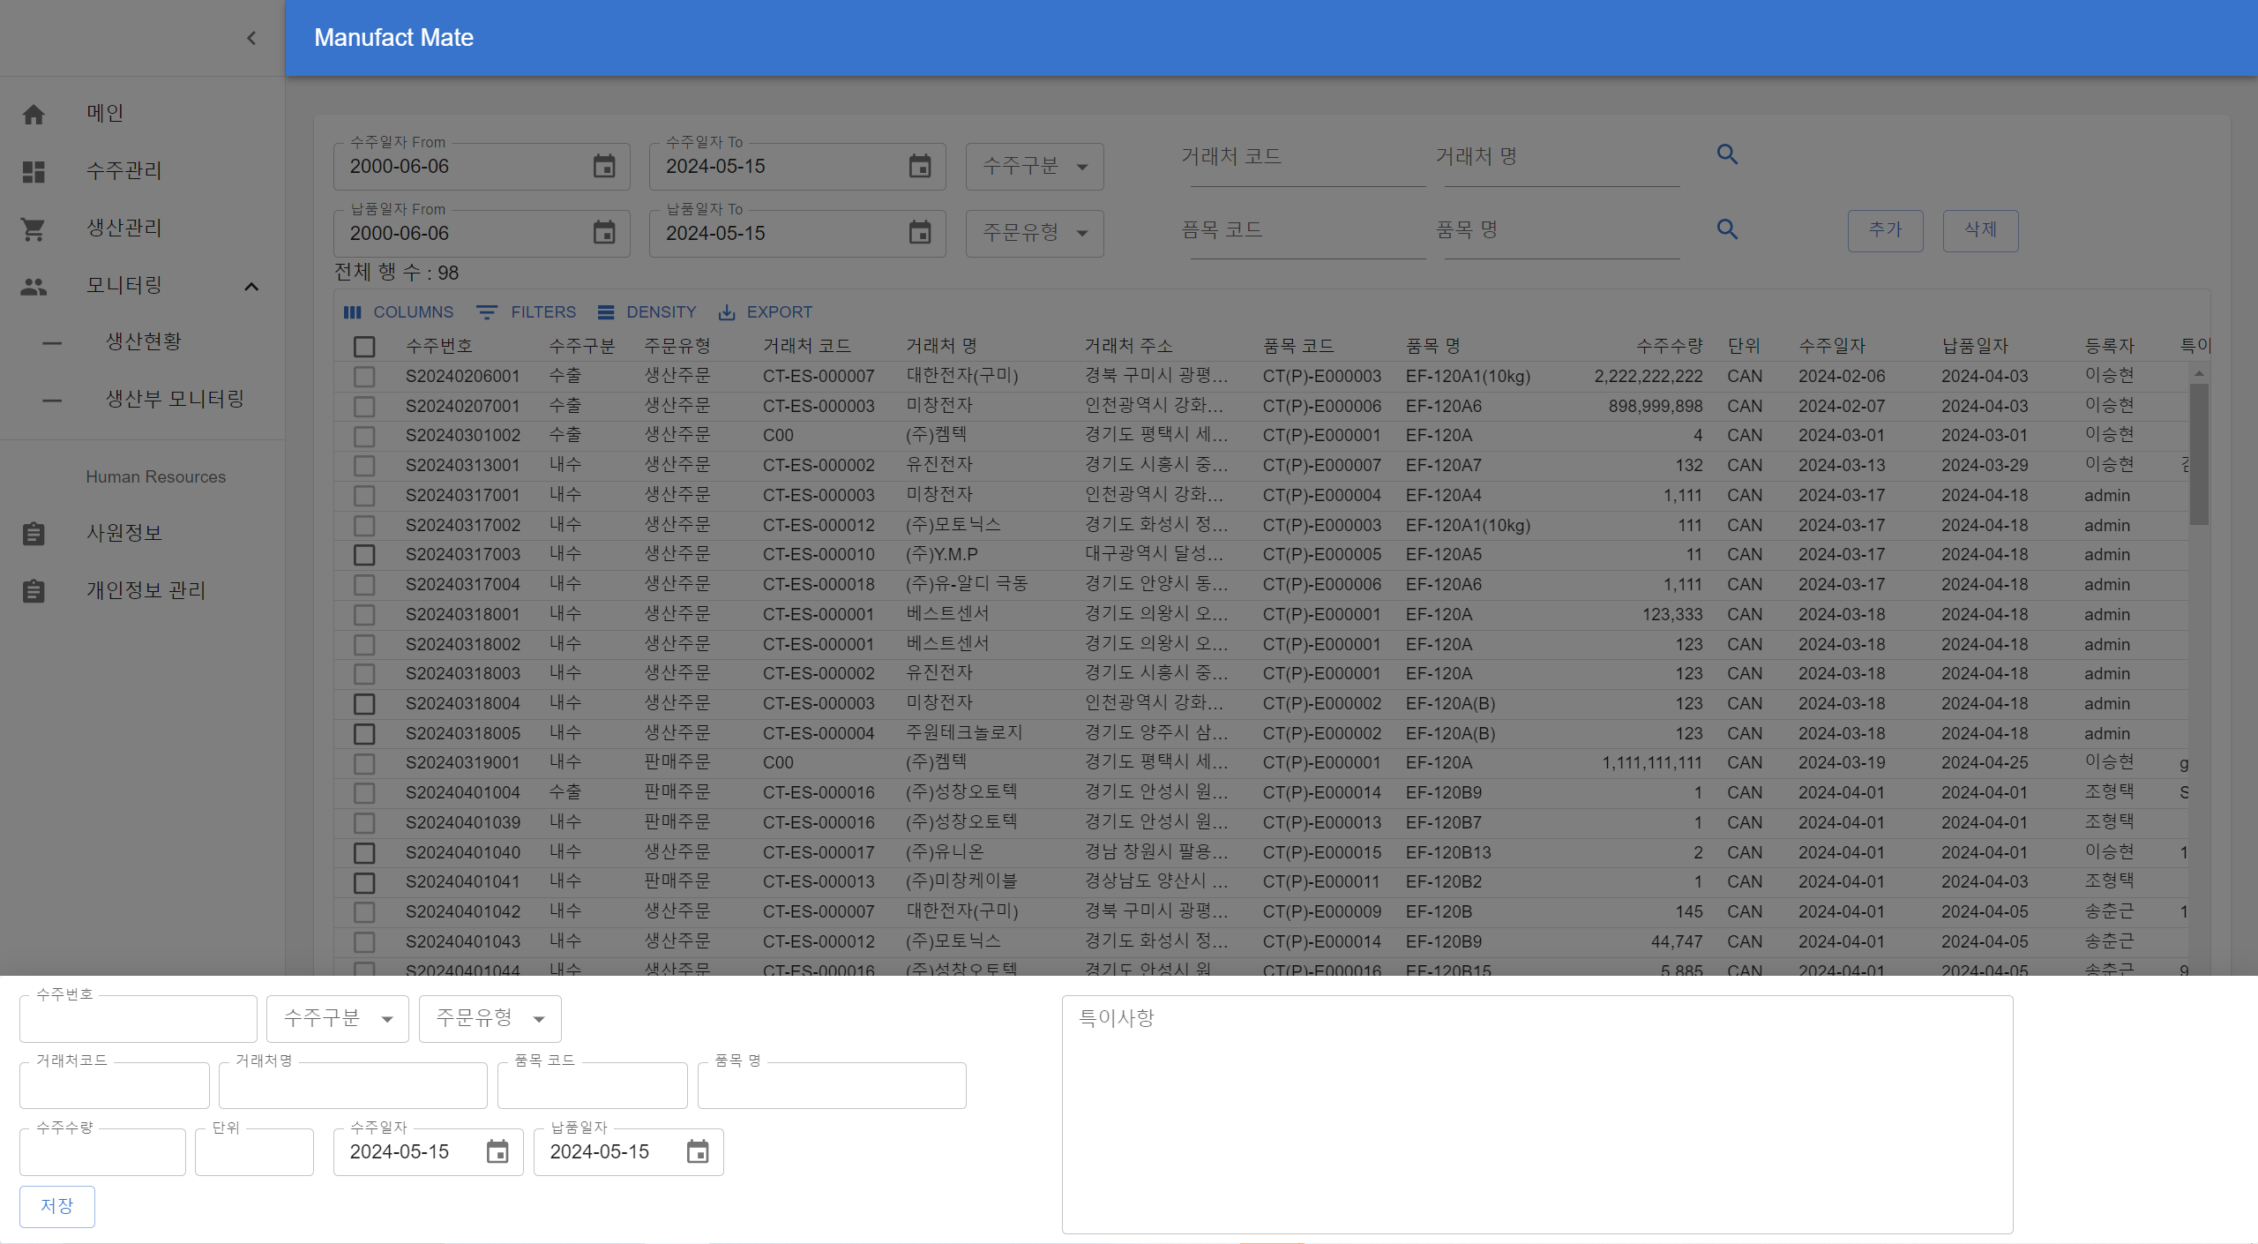
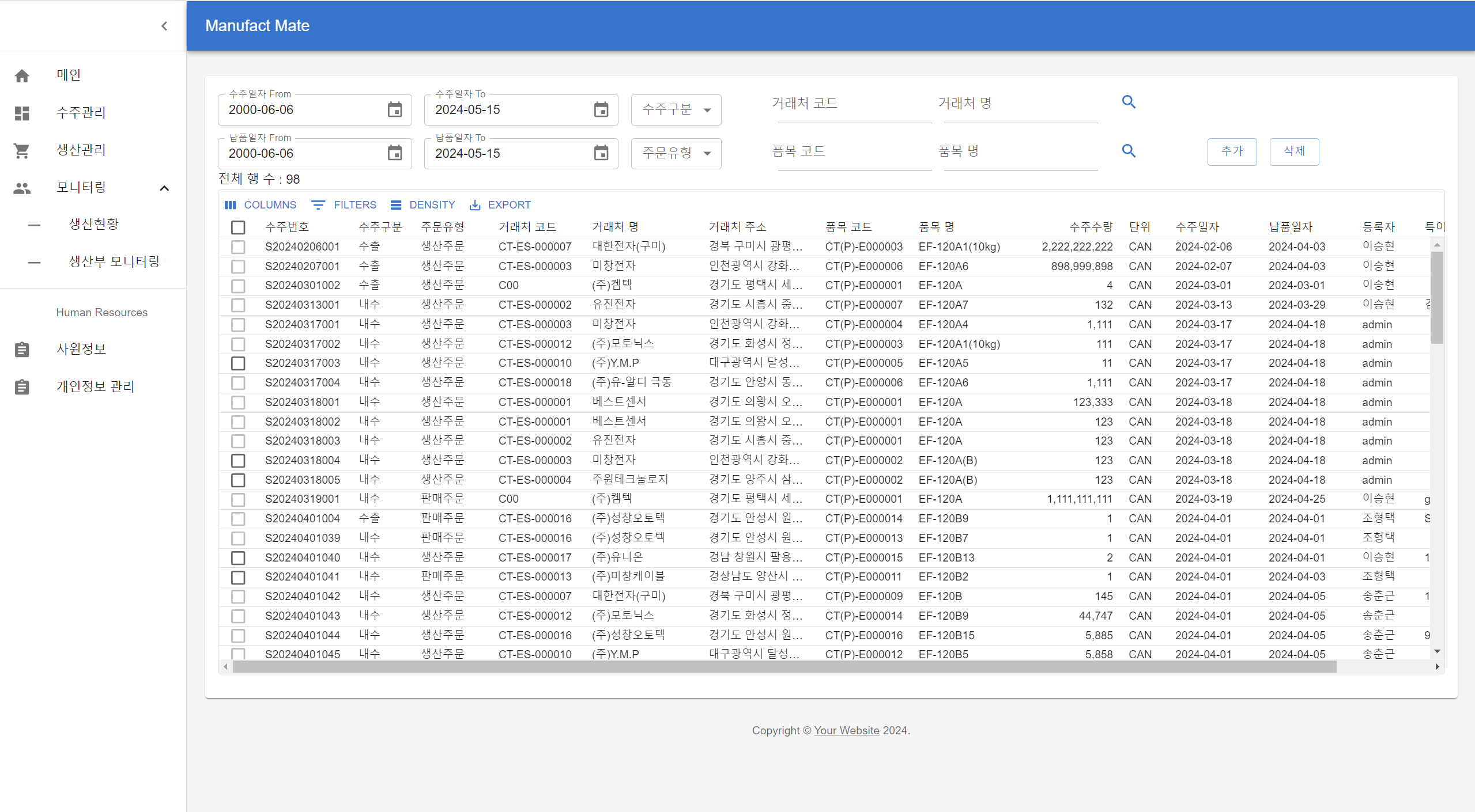
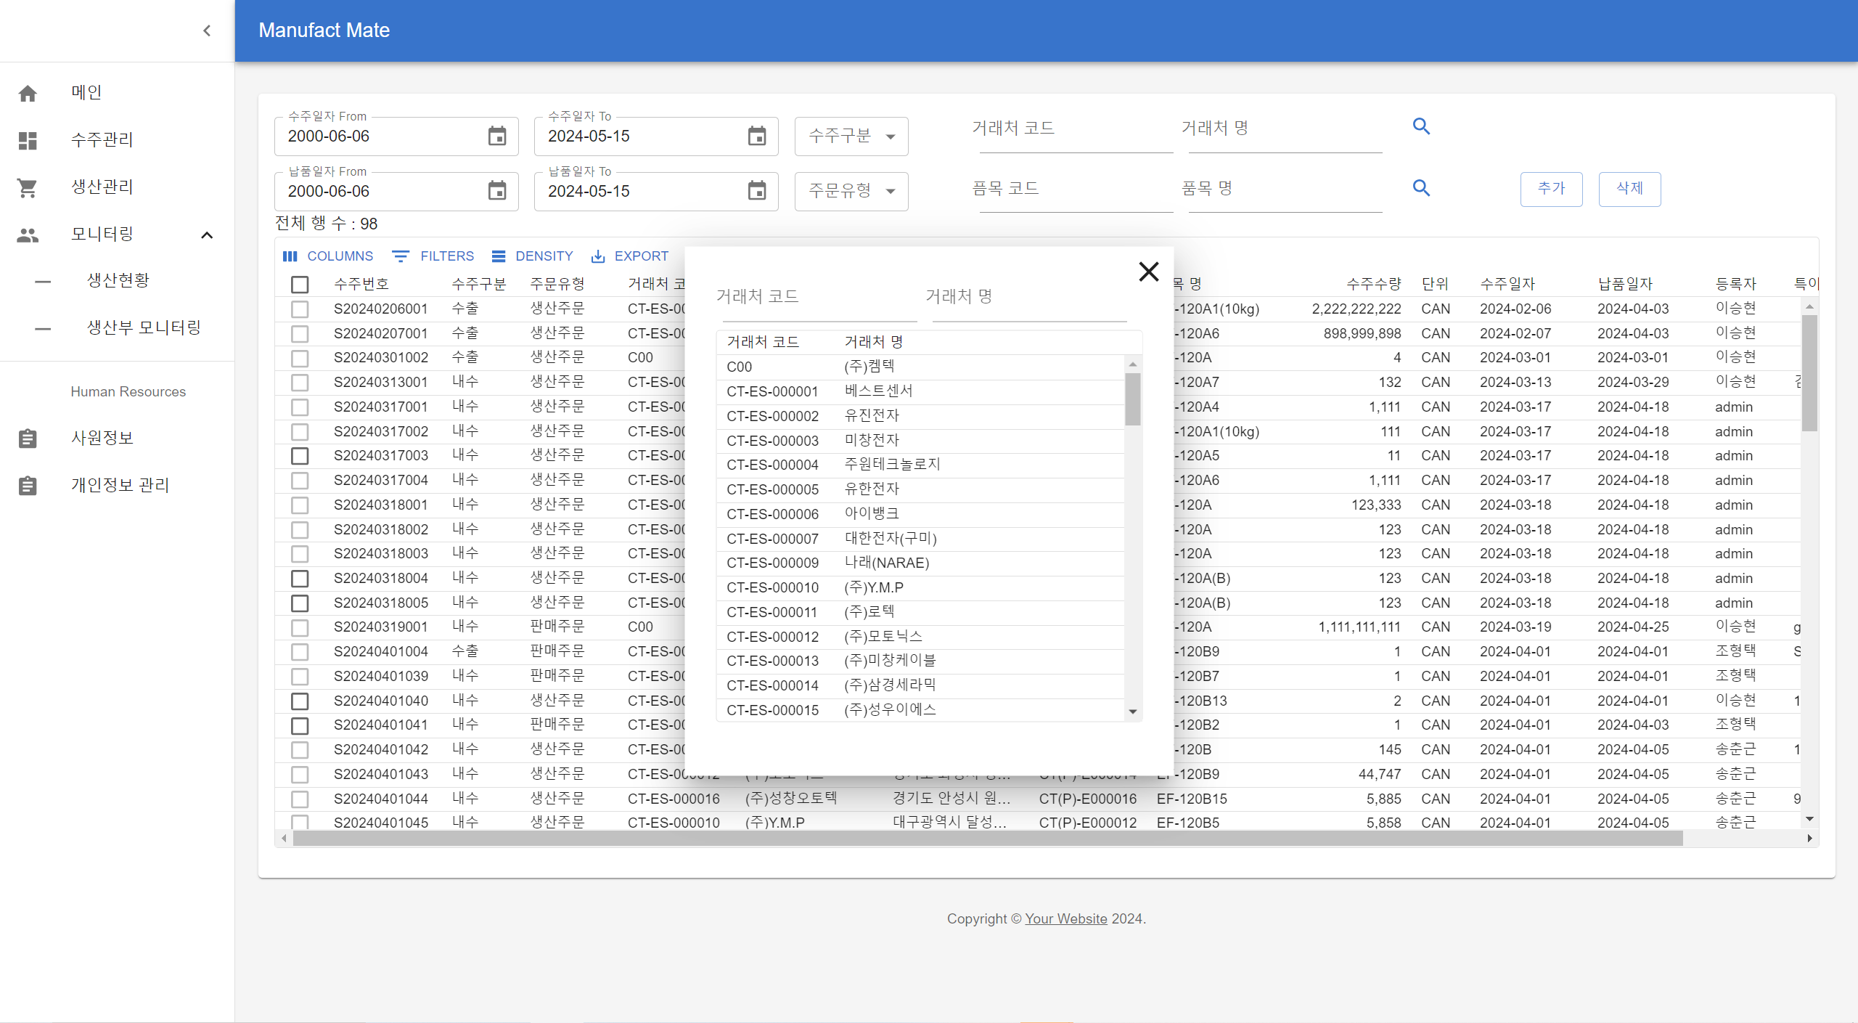
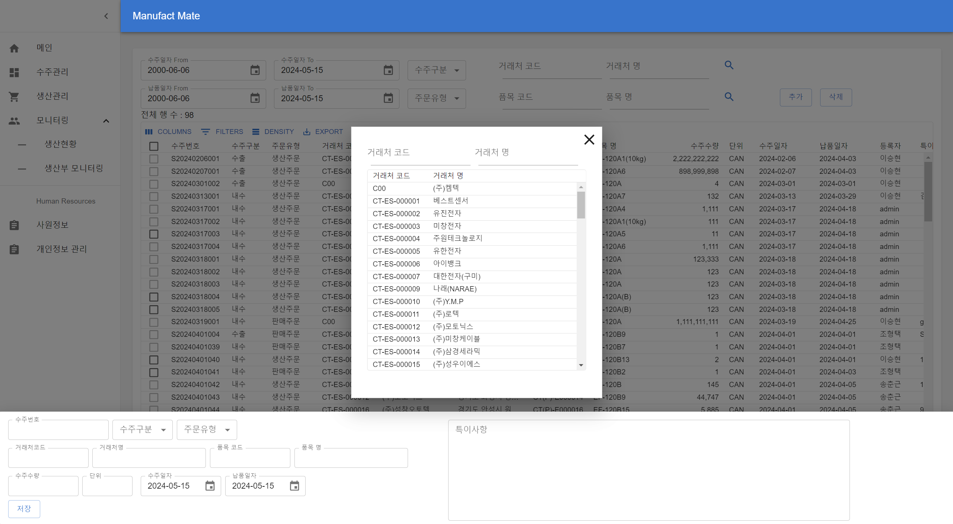
3. 수주관리 화면
Notes:
상단 조회조건
돋보기 클릭 > 팝업 생성
추가 클릭 > 추가행 생성
거래처 클릭
삭제는 체크 박스 선택의 기준으로 진행
3001 생산계획 있는 행 > 수량 수정 불가, 삭제 불가
7003 없는 행 > 수량 수정 가능 , 삭제 가능

Slide 22
생산 관리

Slide 23
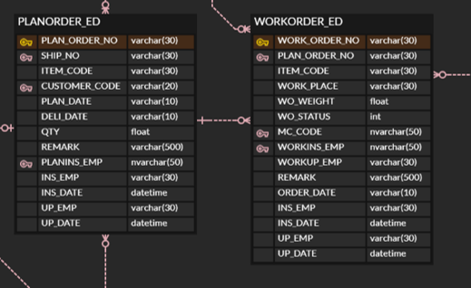
1. 요구사항
생산관리
1. 계획일자, 품목정보, 생산계획번호, 수주번호로 데이터 조회가 가능하다.
2. 각 생산계획은 작업지시 유무에 따라 삭제가 가능하다
3. 생산계획번호는 계획일자를 기준으로 발급된다.
4. 수주가 있는 건에서만 생산계획을 내릴 수 있다
5. 같은 수주번호에 2개 이상 생산계획을 내릴 수 없다.
6. 계획수량은 수주수량을 초과할 수 없다.
▲ 생산계획정보 조회에 사용되는 PLANORDER_ED테이블과 WORKORDER_ED테이블

Slide 24
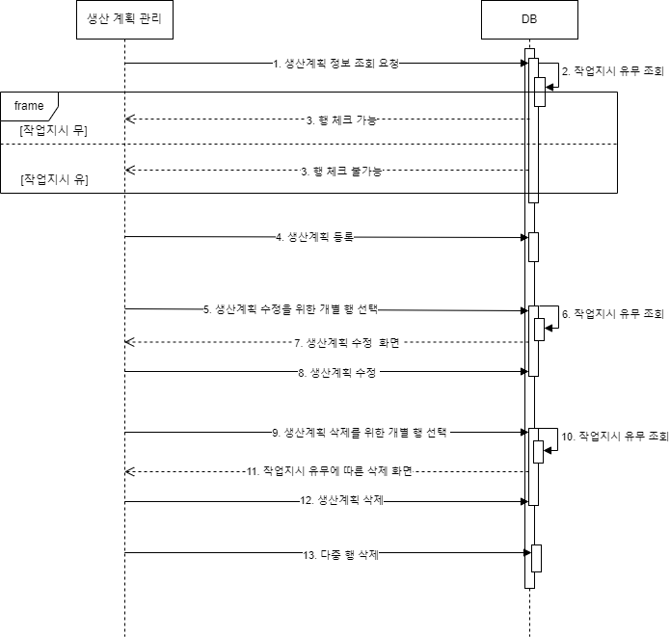
2. 시퀀스 다이어그램
Notes:
수정은 특이사항만 가능,
선택행 정보가 담긴 수정화면을 보여줌

Slide 25
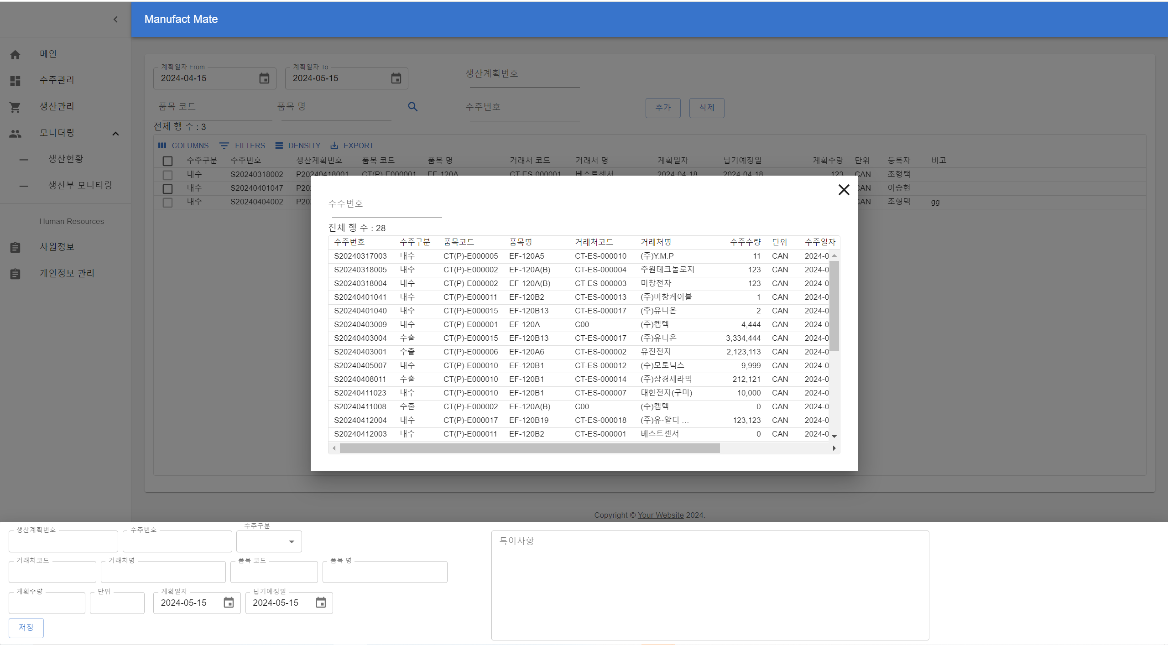
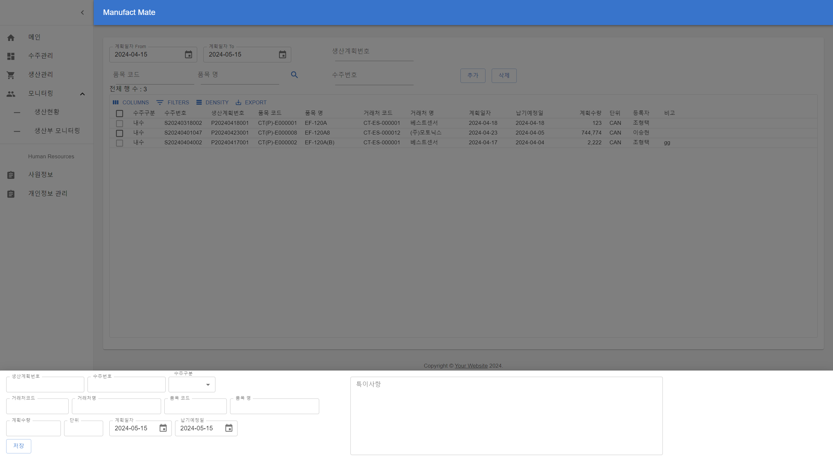
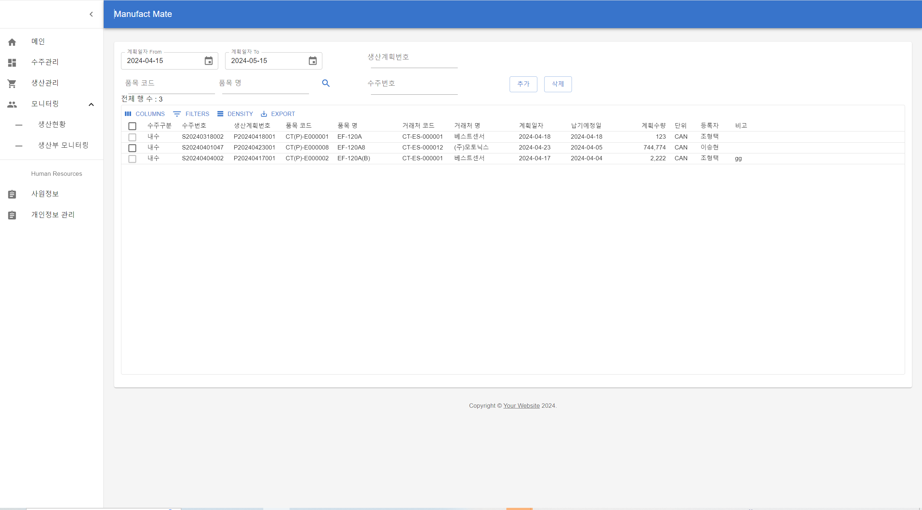
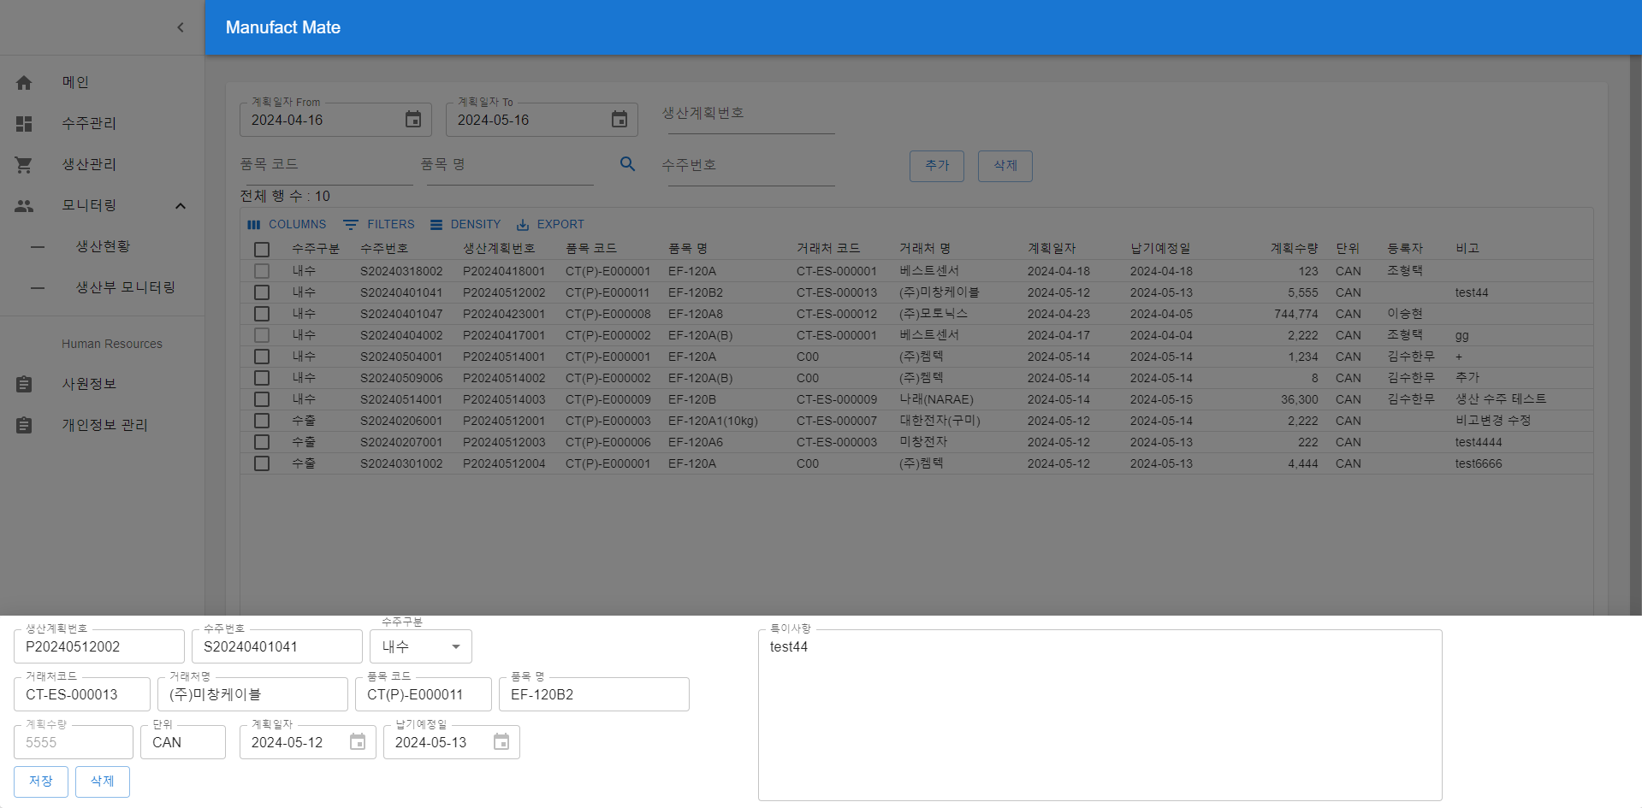
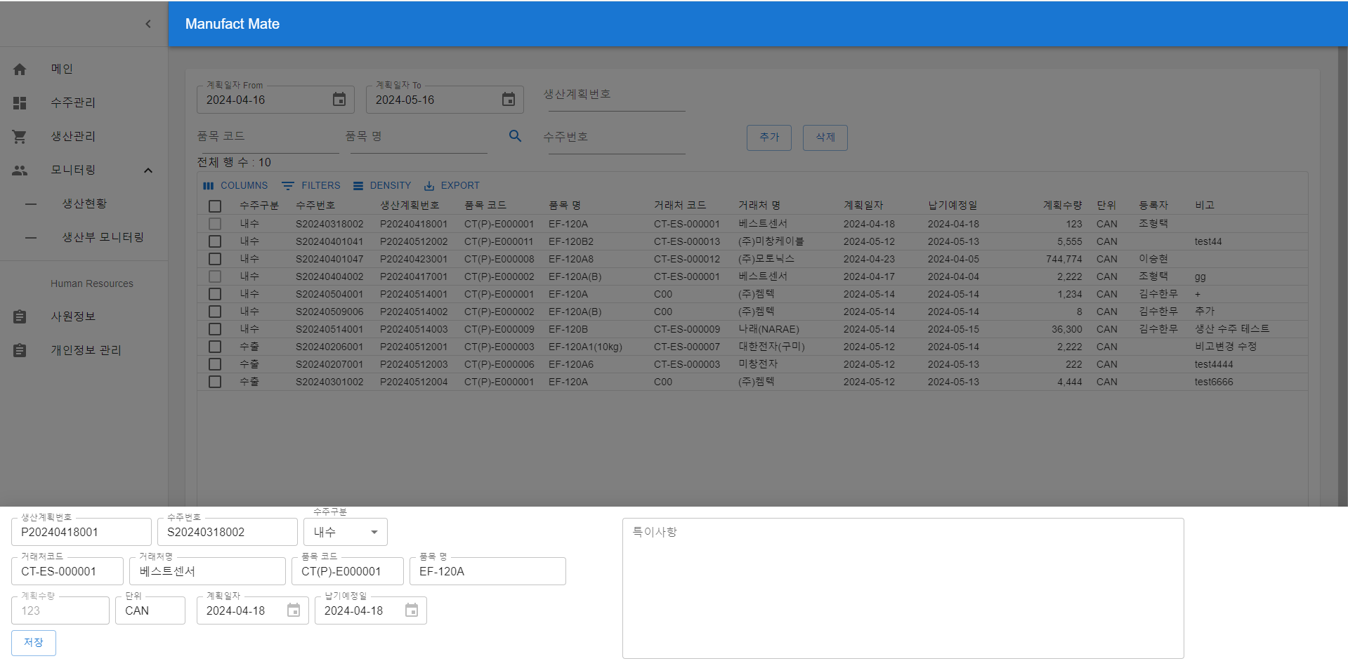
3. 생산관리 화면
Notes:
1C 추가버튼
2C 수주번호 클릭
삭제는 체크박스가 선택된 행 삭제
3C 작업 지시 없는 행 > 삭제 가능
4C 작업 지시 있는 행 > 삭제 불가

Slide 26
모니터링

Slide 27
1. 요구사항
생산 현황
1. 년도별 생산 현황을 그래프와 표로 나타낸다.
생산부
모니터링
1. 일일 품목군별 생산현황을 파악할 수 있다.
Notes:
년도별 생산 현황을 그래프와 표로 나타내는 생산 현황
해당일의 품목군별 생산 현황을 파악할 수 있는 생산부 모니터링으로 구성

Slide 28
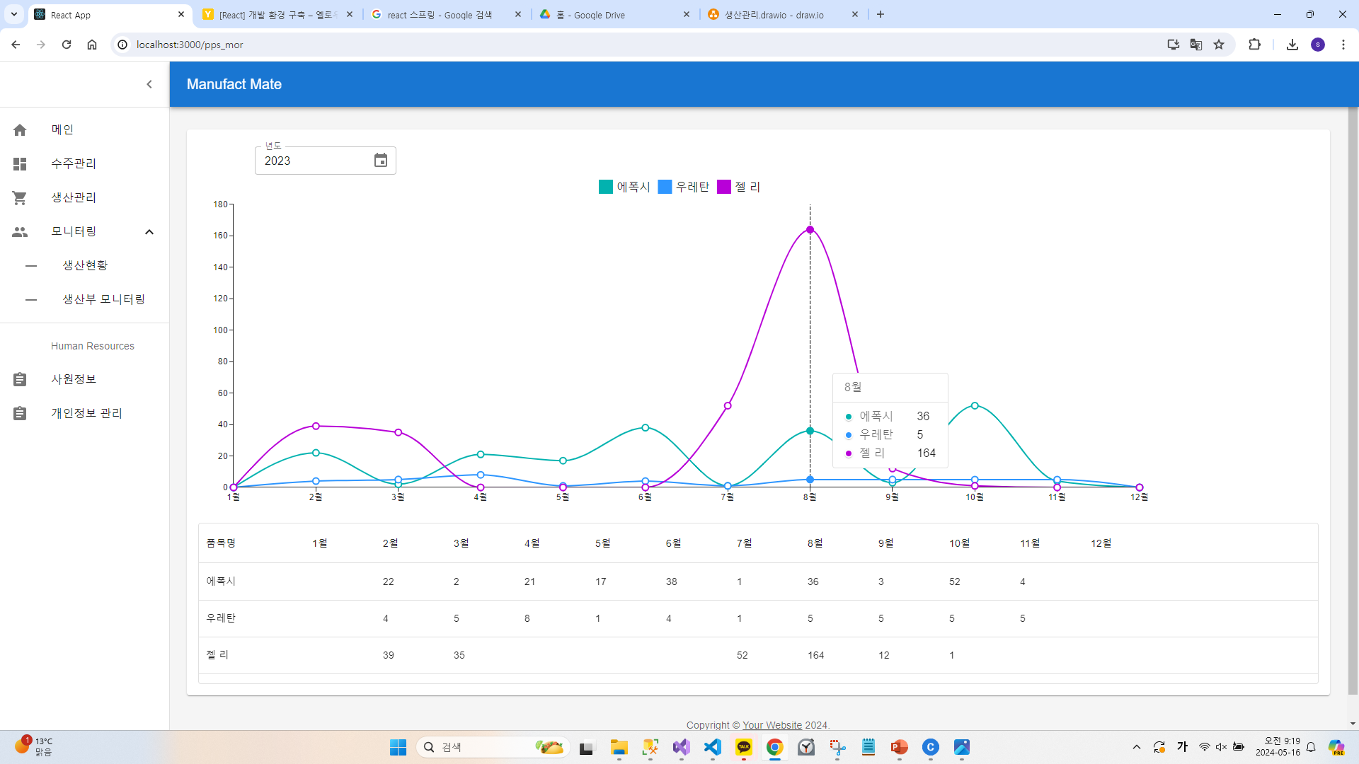
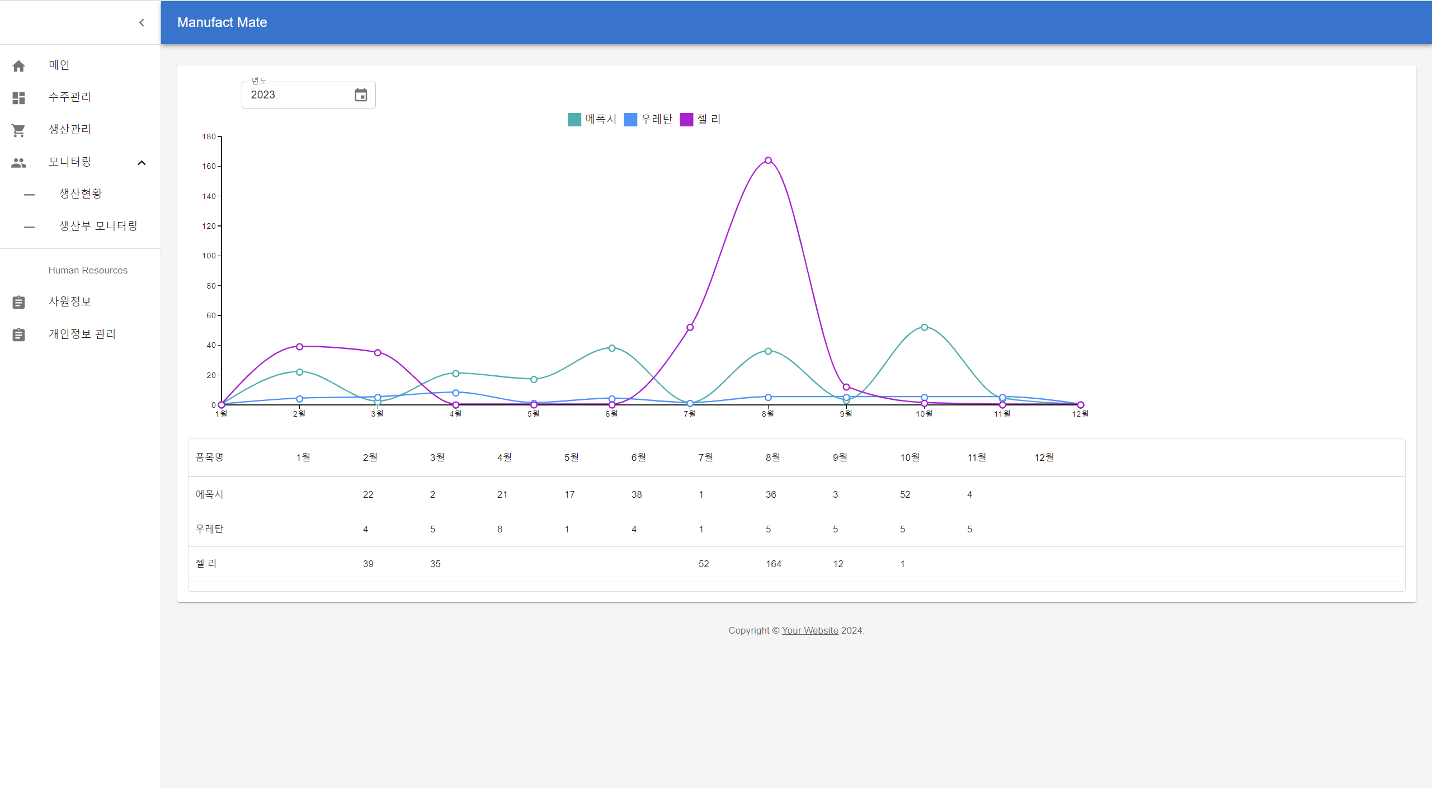
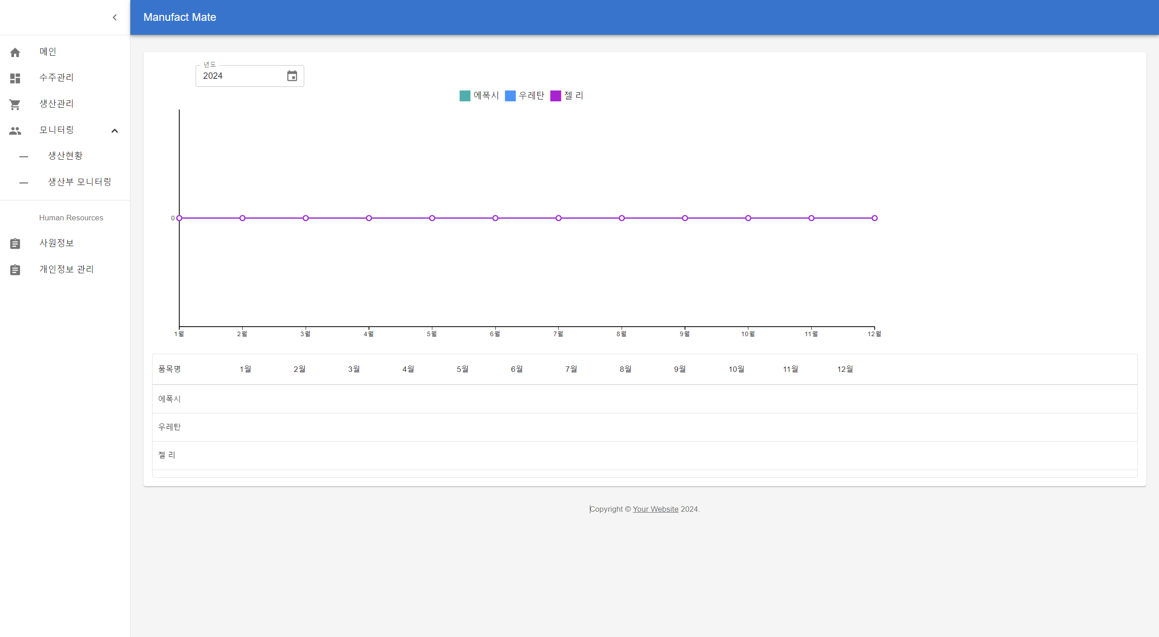
2. 생산현황 화면
Notes:
MOR_MOR_004_01
한눈에 보기 쉽게 그래프와 그리드로 표현ㄴ
클릭 > 마우스를 올리면 상세 수치 확인 가능

Slide 29
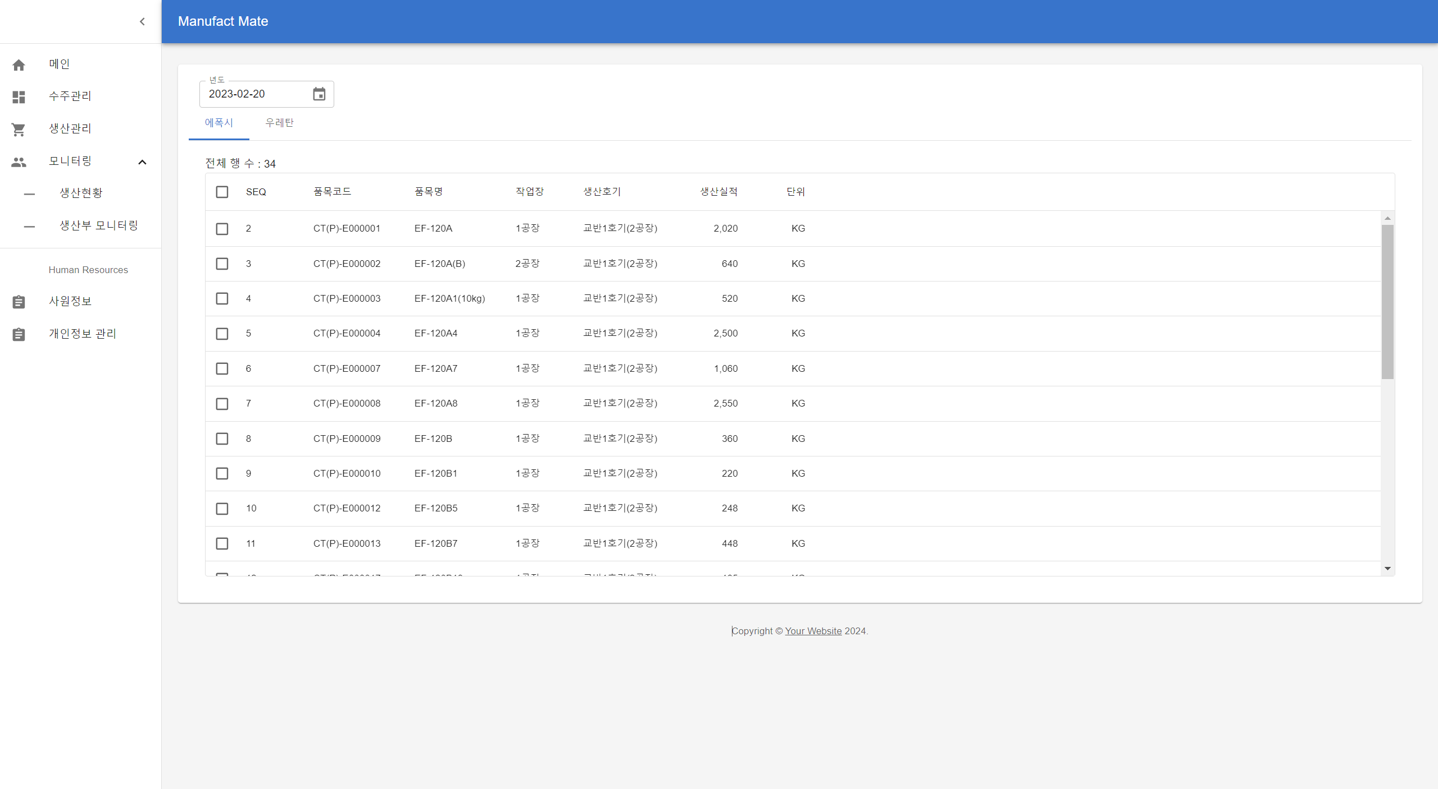
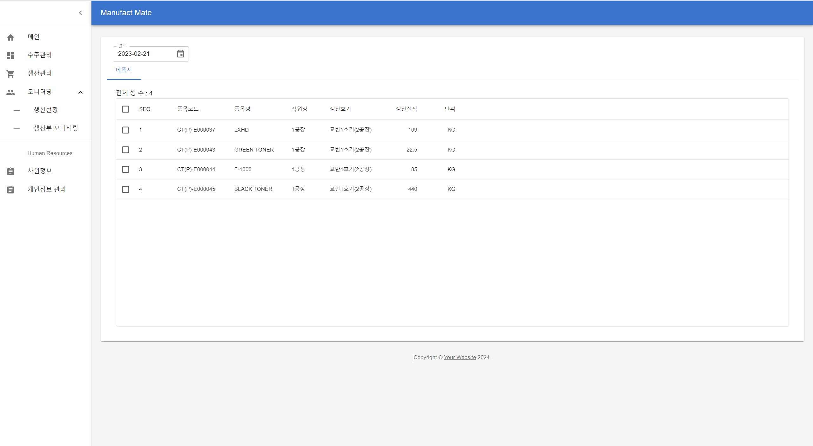
3. 생산부 모니터링
Notes:
해당 일의 생산 품목권과 그에 따른 생산 품목 확인 가능
날짜에 따라 상단 탭이 유동적으로 변함

Slide 30
사원 정보

Slide 31
1. 요구사항
사원 정보
1. 신규 사원추가는 기존 사원을 통해서만 가능하다.
2. 사원코드와 사원이름으로 통해 사원을 조회한다.
3. 신규 사원의 사원번호와 이메일은 자동으로 부여된다.
4. 사원 정보 페이지에서 개인 정보 수정은 불가하다.
▲ 사원조회를 위한 User_Master 테이블과 Emp_Master 테이블, Dept_Master테이블

Slide 32
2. 시퀀스 다이어그램
Notes:
신입사원 추가를 위해 선임사원이 로그인

Slide 33
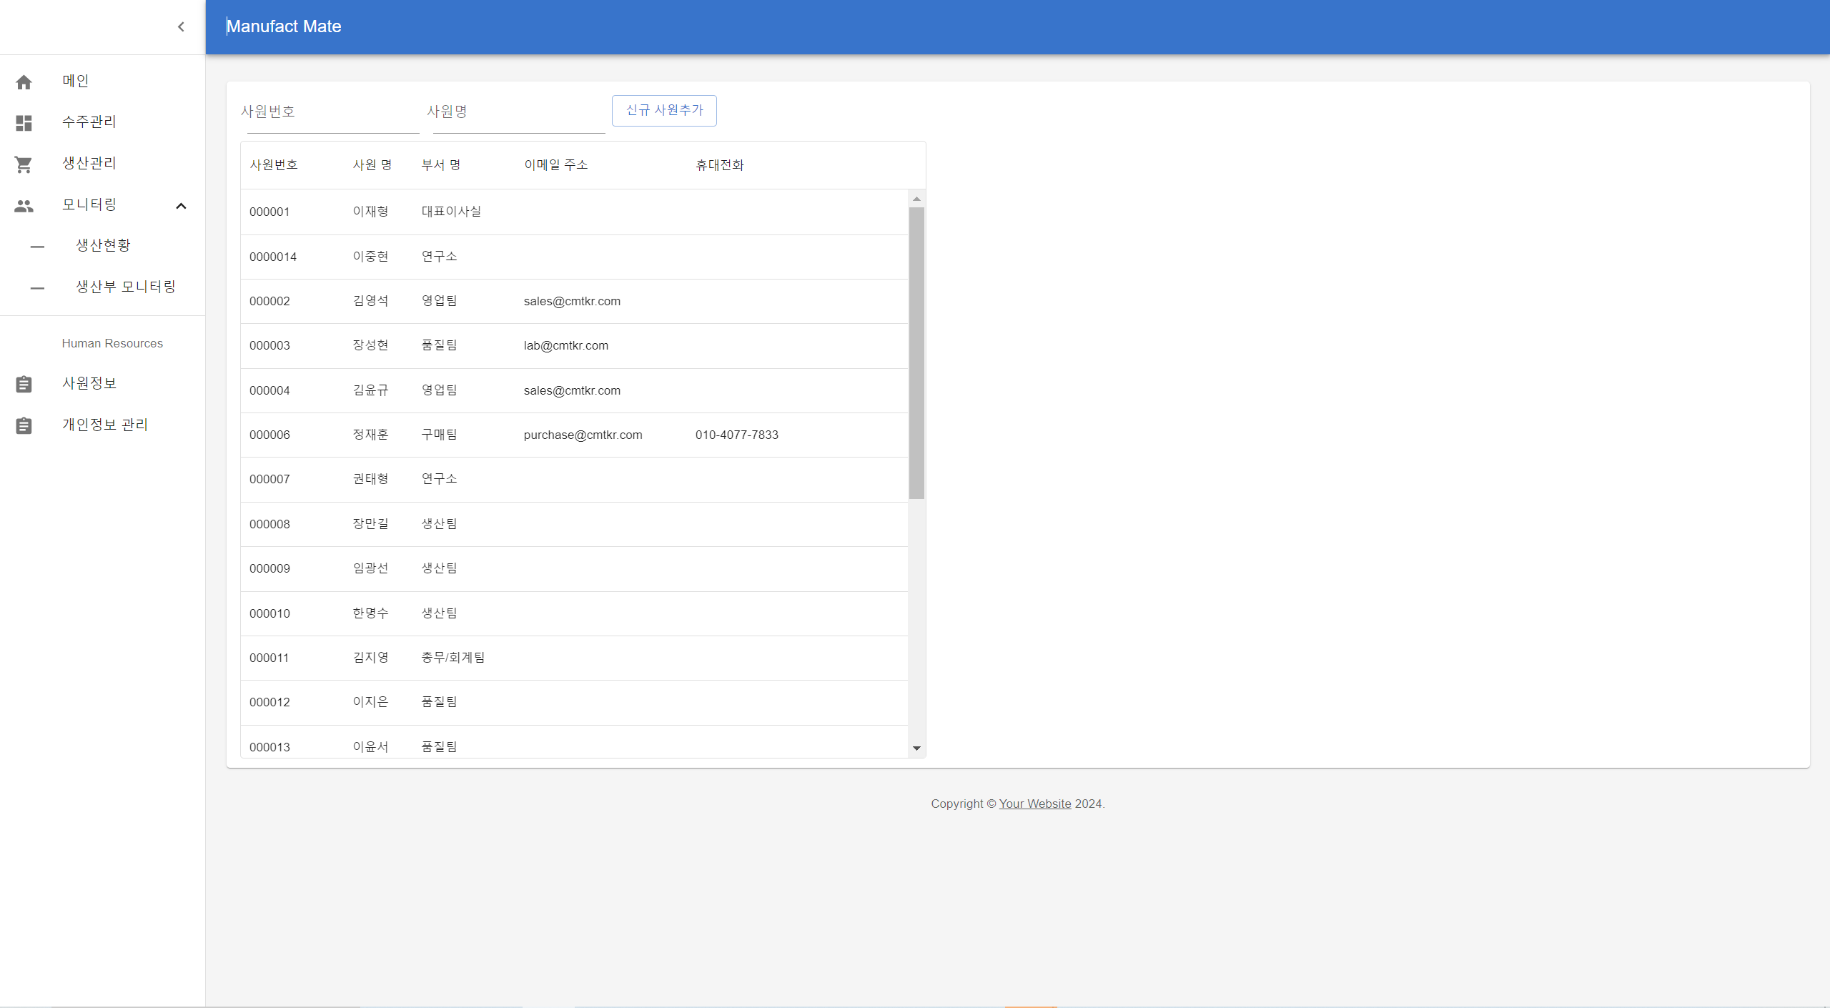
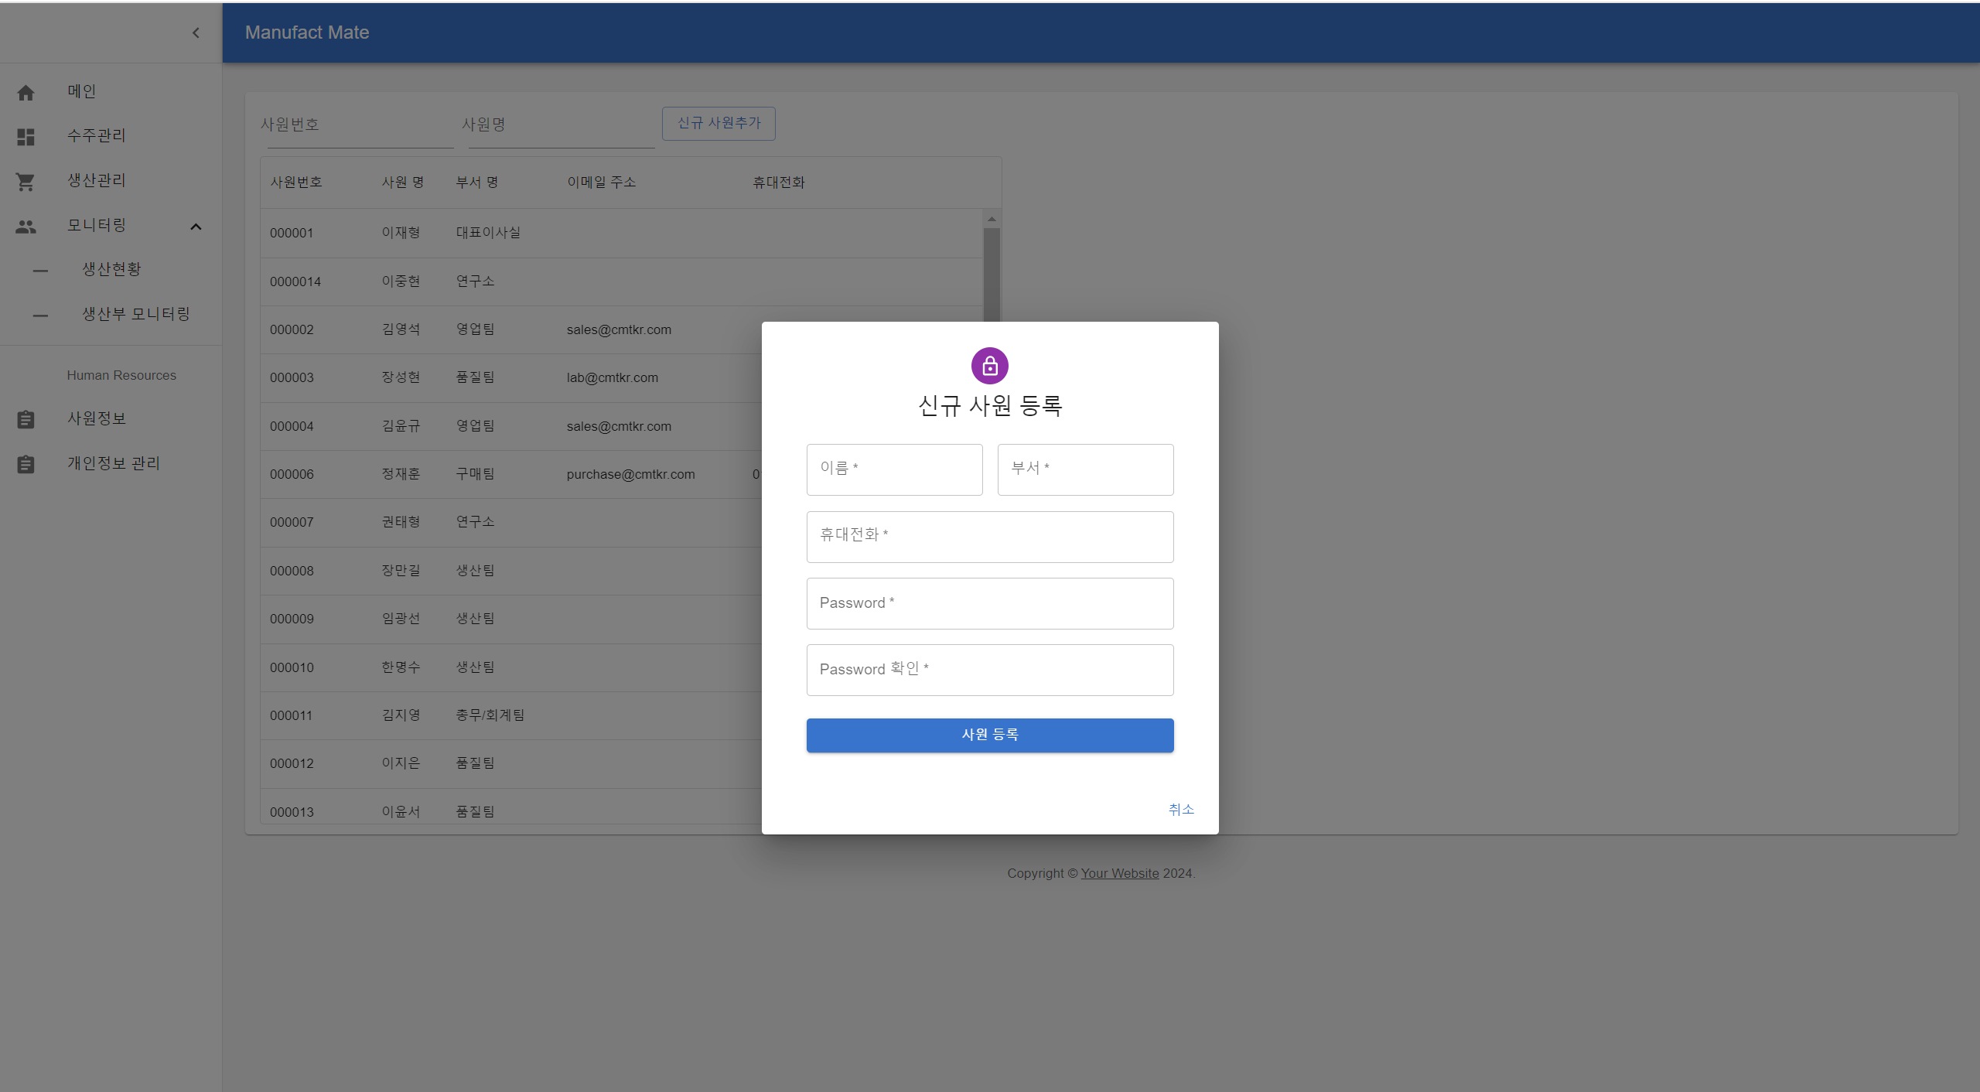
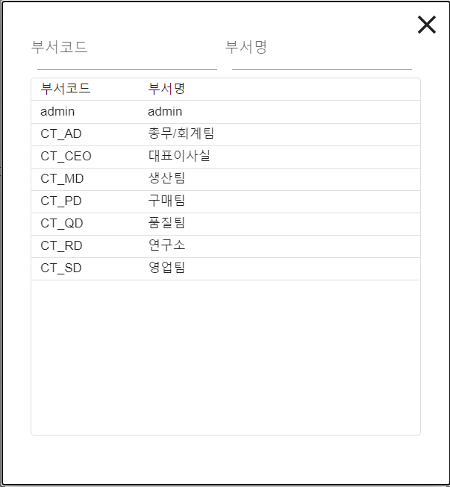
3. 사원 정보 화면
Notes:
신규 사원 추가 클릭
부서클릭
이메일과 사번은 자동 부여
패스워드 일치 시 저장

Slide 34
개인정보 관리

Slide 35
1. 요구사항
개인정보 관리
1 로그인 사용자의 정보를 출력한다.
3. 개인정보 관리를 통해 로그아웃과 탈퇴를 할 수 있다.
2. 사원은 개인 정보를 수정할 수 있다.
▲ 사원정보 수정을 위한 User_Master 테이블과 Emp_Master 테이블, Dept_Master테이블

Slide 36
2. 시퀀스 다이어그램

Slide 37
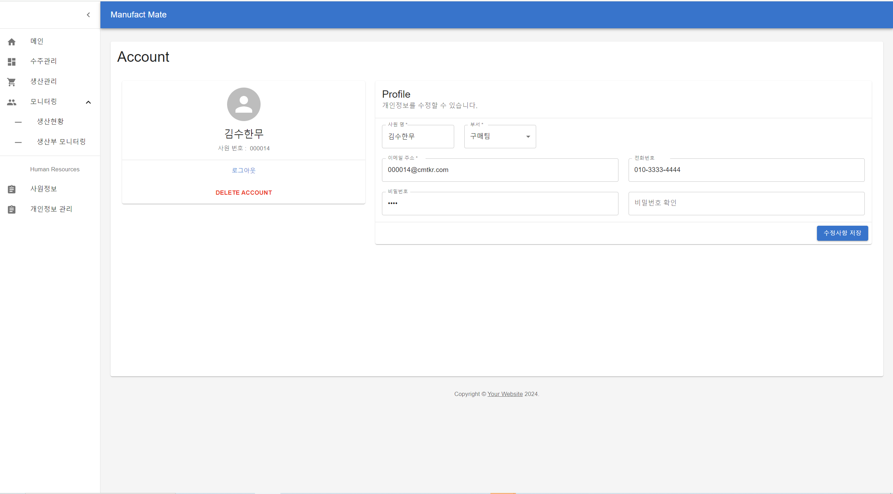
3. 개인정보 관리 화면
Notes:
사원번호를 제회한 기본 정보 수정 가능
비밀번호와 비밀번호 확인을 입력해야 수정 가능

Slide 38
ERD

Slide 39
1. 물리적 ERD
Notes:
전체적인 ERD 입니다.

Slide 40
4
시연

Slide 41
감사합니다.

Slide 42
별첨

Slide 43
계발 일정 WBS
< 웹 프로젝트>
작업 구분 | 기능 구분 | 작업내용 | < 1 주차 > |  |  |  |  |  |  | < 2 주차 > |  |  |  |  |  |  | < 3 주차 > |  |  |  |  |  |  | < 4 주차 > |  |  |  |  |  |  | < 5 주차 >
 |  |  | 15일 | 16일 | 17일 | 18일 | 19일 | 20일 | 21일 | 22일 | 23일 | 24일 | 25일 | 26일 | 27일 | 28일 | 29일 | 30일 | 1일 | 2일 | 3일 | 4일 | 5일 | 6일 | 7일 | 8일 | 9일 | 10일 | 11일 | 12일 | 13일 | 14일 | 15일
설계 | 분석 및 설계 | 프로젝트 분석
 |  | 개발 환경 자료조사 및 구축
 |  | 화면 설계서 작성
개발 | 비즈니스 모델 개발 | 화면 기본구성 컴포넌트 개발
 |  | 로그인 개발
 |  | 수주 관리 개발
 |  | 생산관리 개발
 |  | 생산 현황 개발
 |  | 생산부 모니터링 개발
 |  | 사원정보 개발
 |  | 개인정보 관리
 |  | 메인 화면 개발
 | 테스트 | 화면 테스트

Slide 44
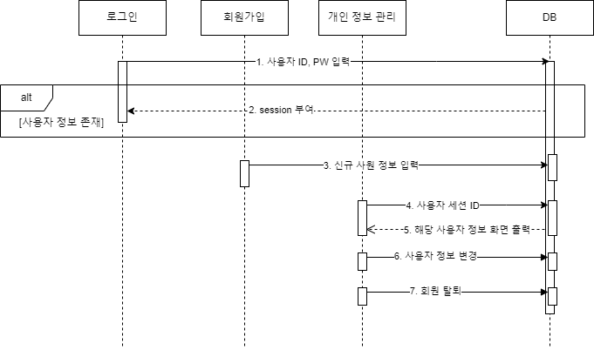
사원 정보 관리 시퀀스 다이어그램

Slide 45
수주관리 시퀀스 다이어그램

Slide 46
생산계획 관리 시퀀스 다이어그램

Slide 47
물리적 ERD

